Slide 1


项目构建SOP

Slide 2
运行环境
1
PyCharm Edu
2
Microsoft Edge浏览器

Slide 3
搭建开发环境
PyCharm安装教程： https://www.runoob.com/w3cnote/pycharm- windows-install.html
PyCharm使用教程： https://jingyan.baidu.com/article/fdbd4277a39912b89e3f48 98.html

Slide 4
代码编译运行过程
启动server端：
导入python相关的包
执行main.py文件
启动web端：
安装NodeJS
npm install
npm run serve

Slide 5
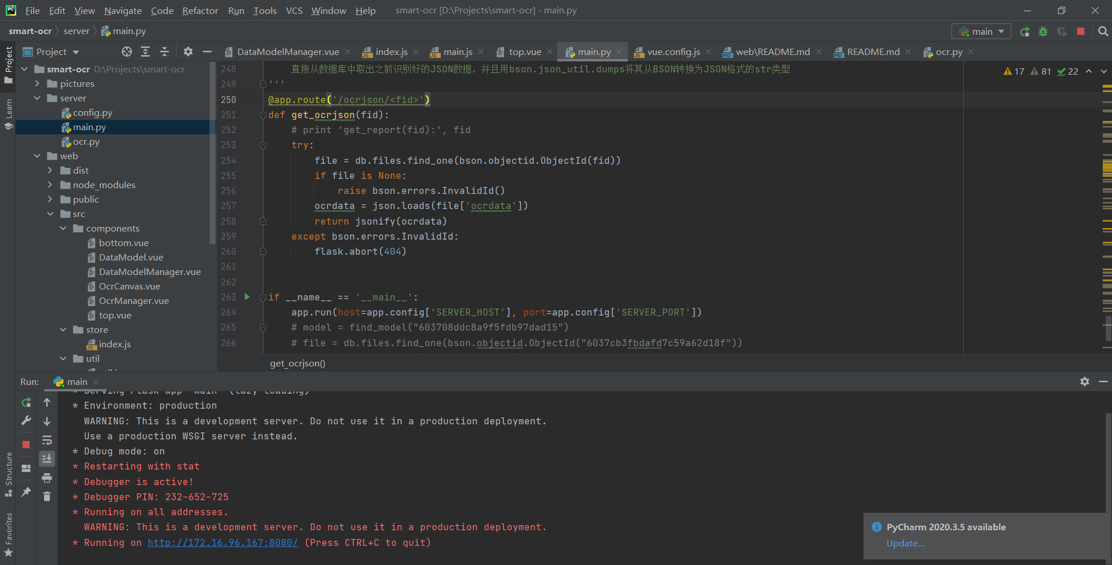
1、导入代码，在main.py文件下点击运行

Slide 6
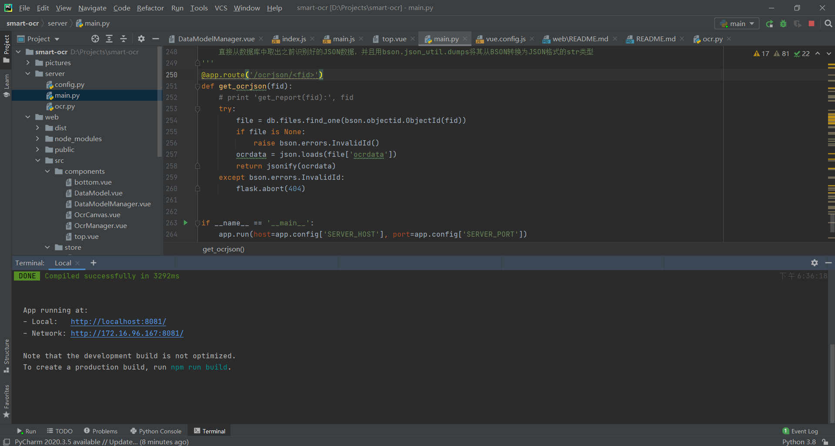
2、启动web端，点击网址进入web界面

Slide 7
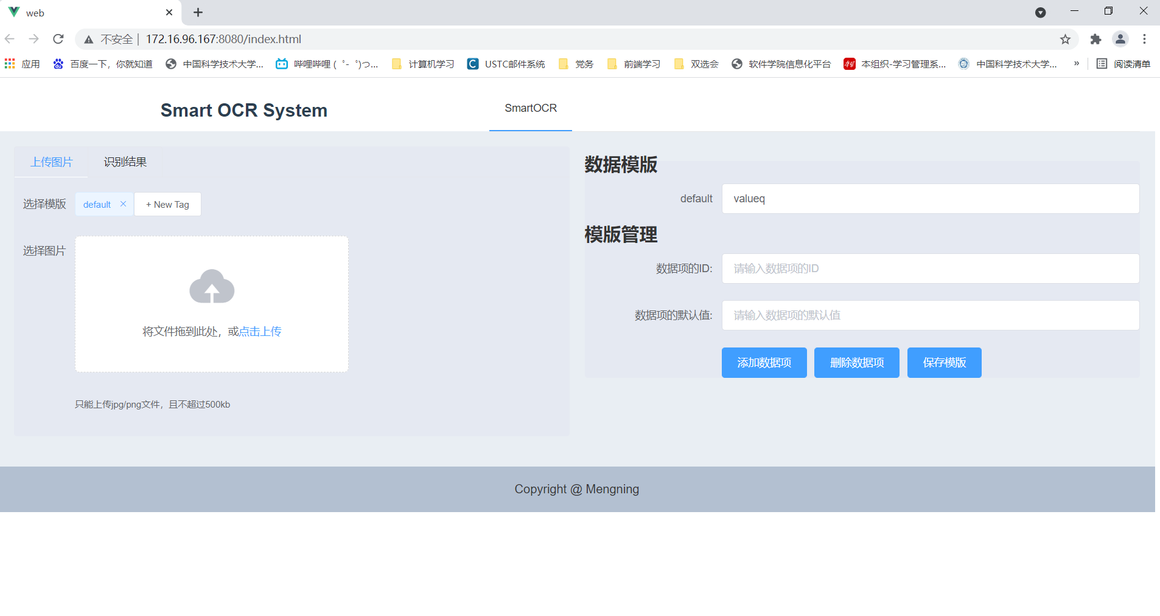
3、进入web界面，点击上传图片，选择图片上传

Slide 8
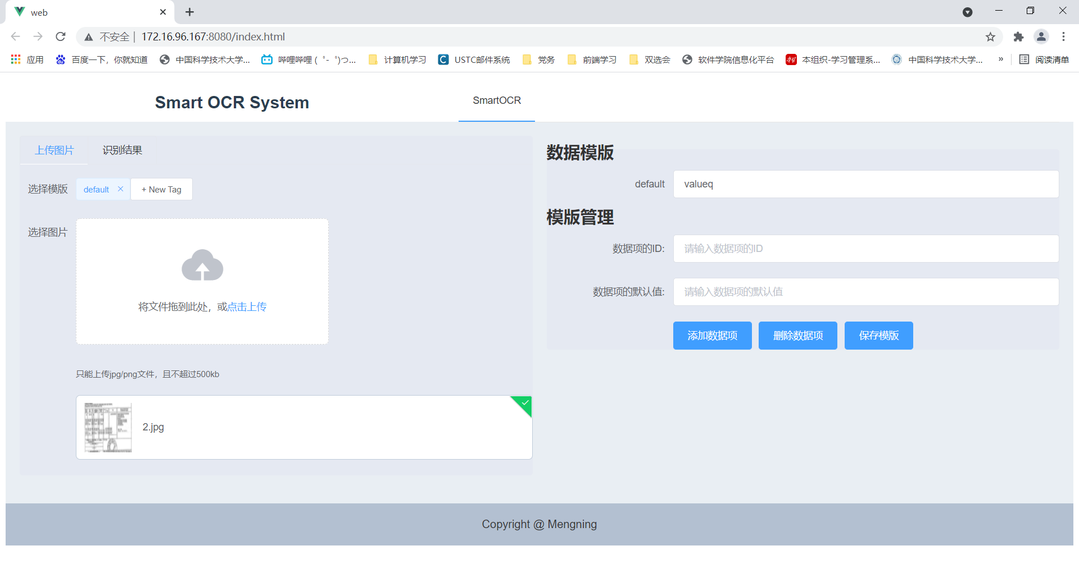
4、选中上传的图片，系统可自动识别图片文字

Slide 9
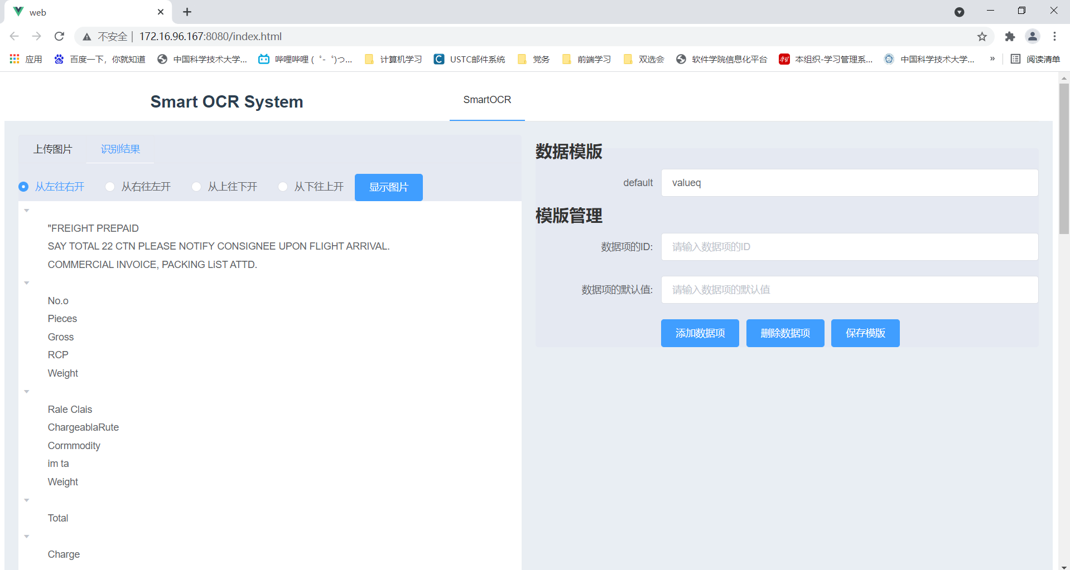
5、识别结果显示在文本框中，点击显示图片

Slide 10
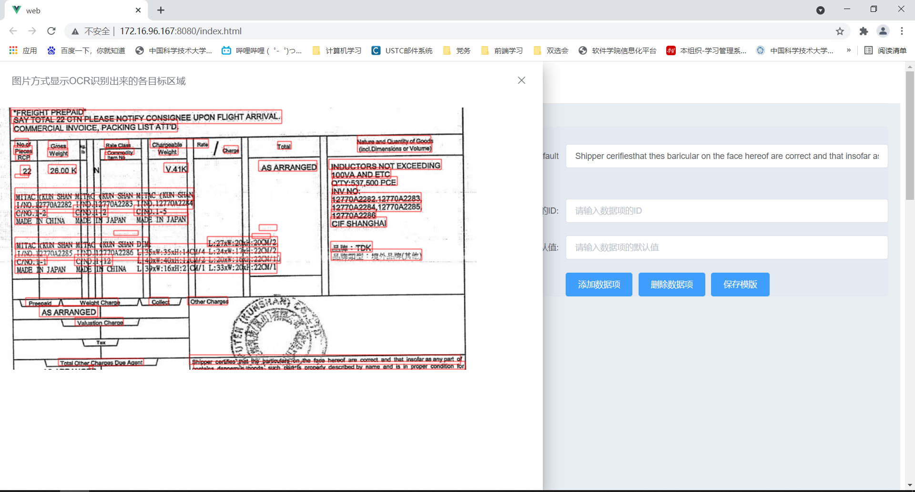
6、点击图片中被圈中的部分，圈内文字可自动填入右表

Slide 11
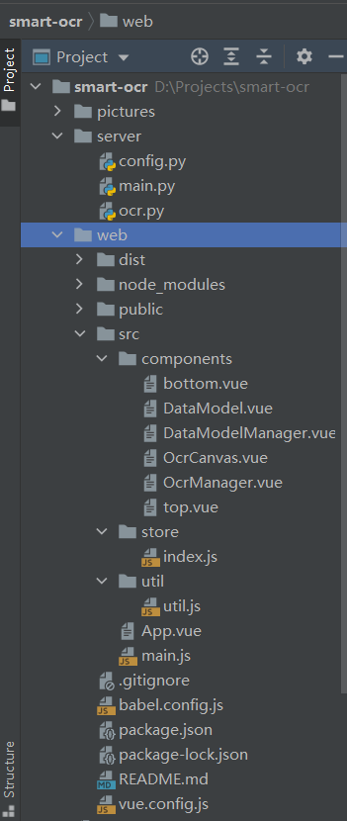
源代码结构功能说明
server：后端相关代码
config.py：定义可接受图片格式、配置端口
main.py：响应前端请求，将图片以及识别结果（JSON）传入数据库
ocr.py：调用有道OCR API，相关配置信息
web：前端相关代码
dist：生成打包后文件
node_modules：安装的依赖包
public中的静态资源会被复制到dist中
bottom.vue：copyright
DataModel.vue：定义运行界面右侧，数据模板相关组件，实现saveDataModel()、addItem()、deleteItem()等方法
DataModelManager.vue：定义DataModel相关管理操作，例如删除模板
OcrCanvas.vue：定义运行界面左侧，“识别结果”界面相关vue组件，实现initDraw()、clickCanvas()等方法
DataManager.vue：是DataModelManager.vue、OcrCanvas.vue的父组件，实现运行界面左侧界面，定义handleSuccess()、setOcrData()等方法。
index.js：导出vuex所有配置
utils：封装getOverlapbox()、findBox()、transform()等函数
main.js：vue入口函数

